Slide 1
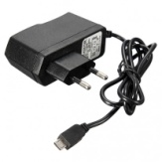



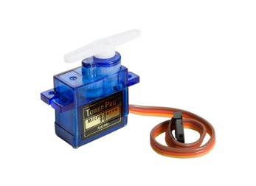

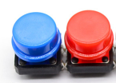
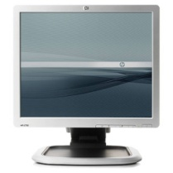

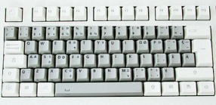
Raspberry Pi 2B of 3B
Proces op de achtergrond om files op te ruimen, backup te maken en waarschuwing geven enz.
SCMonitor
(Google Chrome browser)
CleanUp_ScratchFiles
Arduino Nano
scratchClient Schets
Scratch 2 run time
Scratch 2 extentie voor scratchClient
scratchClient
Programma in Scratch
Voorgedefinieerde sprites (met code, geluid en uiterlijken)
scratchClient Config file
Standaard setup
Geprogrammeerd door de leerlingen
Definieert de functies van de GPIO pennen op de Arduino (en de RPi) en geeft ze logische namen.
Voorbereid door de leraar, ouder of ervaren leerling

